Slide 1
Baranyai sváb viseletek

Slide 2
Viseletek fajtái:
hétköznapi
kimenős
ünnepi

Slide 3
Kislányok viselete

Slide 4
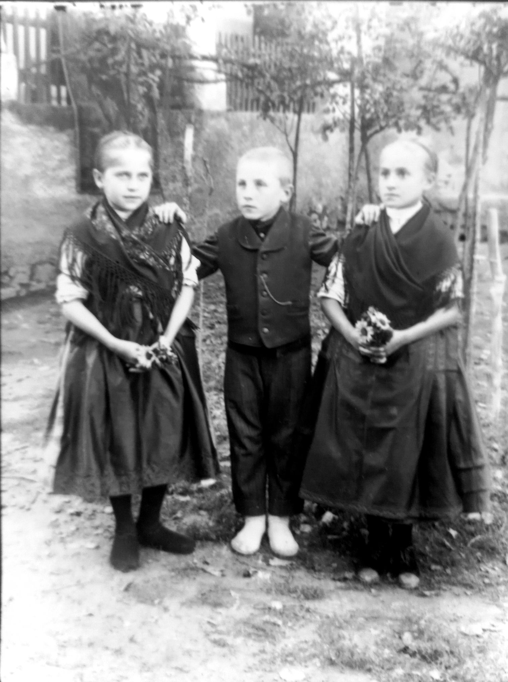
kötött pacsker
színes harisnya
2 alsószoknya
felsőszoknya
fekete kötény
ing (és mellény/kiskabát)
vállkendő
ékszerek

Slide 5
Kisfiúk viselete

Slide 6
fehér magas szárú pacsker
fekete nadrág
ing (általában fehér)
mellény
+ óralánc

Slide 7
Nők viselete

Slide 8
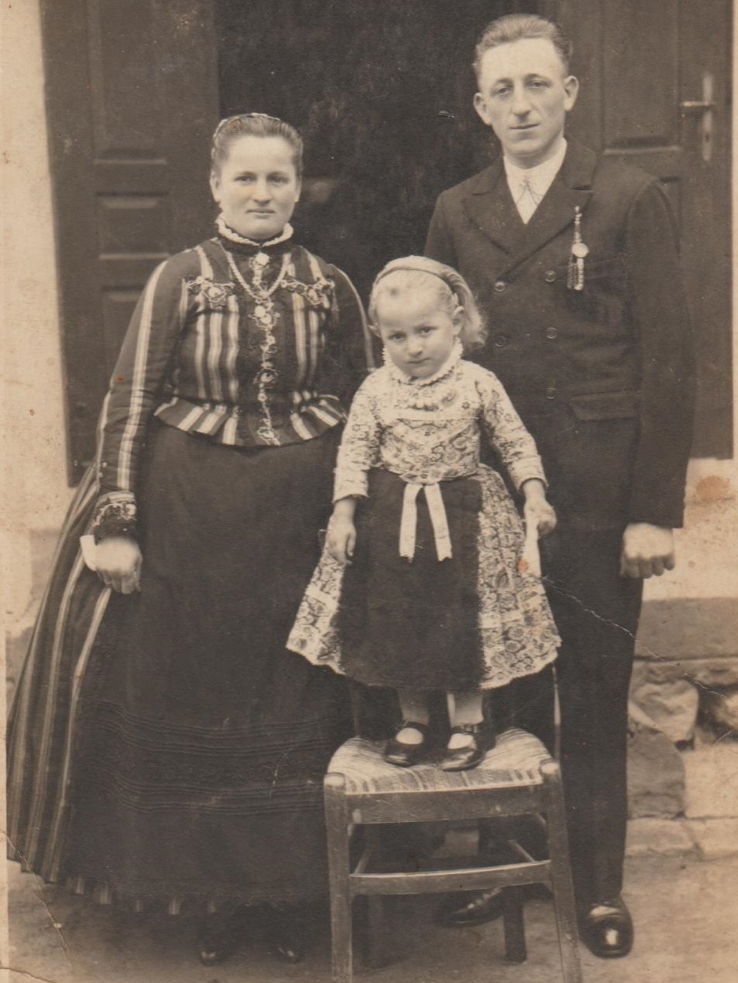
talpalt pacsker / cipő
fehér harisnya
3 alsószoknya
felsőszoknya
fekete kötény
rékli
+ ékszerek
+ zsebkendő

Slide 9
Férfiak viselete

Slide 10
talpalt pacsker / cipő
fekete nadrág
fehér ing
mellény
kabát
kalap

Slide 11
Asszonyok viselete

Slide 12
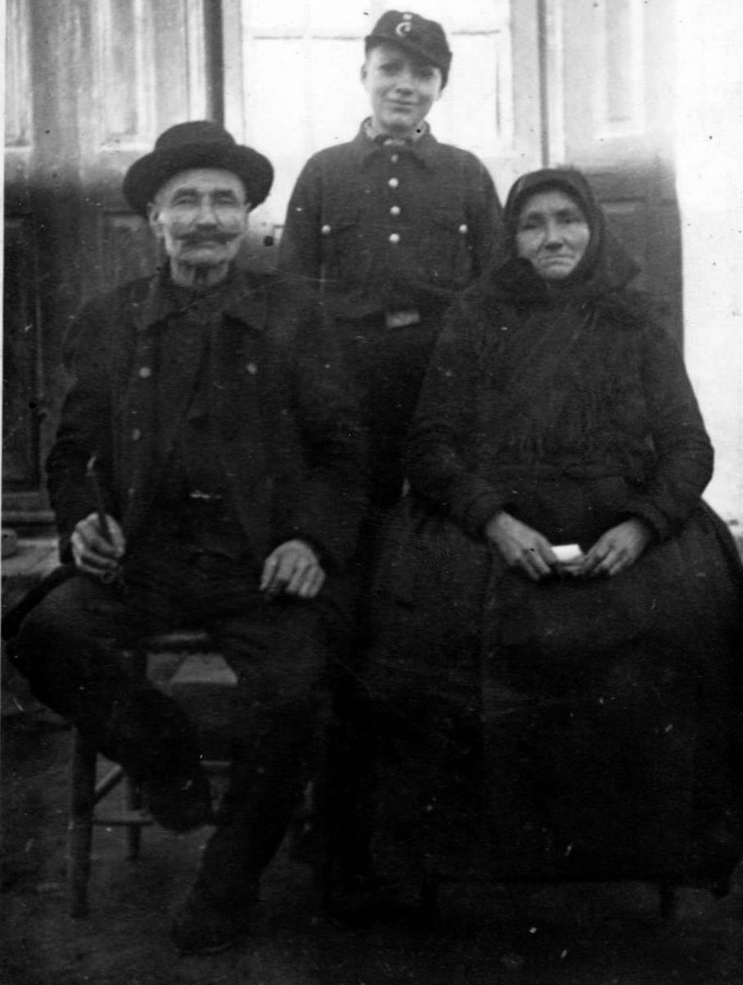
talpalt pacsker
fekete harisnya
3 alsószoknya
felsőszoknya
fekete kötény
rékli
vállkendő
fejkendő
+ ékszerek

Slide 13
Urak viselete

Slide 14
talpalt pacsker
fekete nadrág
ing
mellény
kabát
kalap

Slide 15
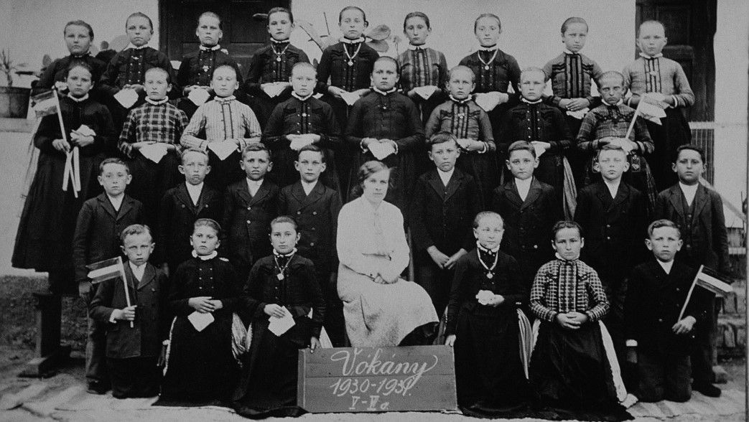

Slide 16
Tengler Johanna
Baranyai sváb viseletek
Vokány,
2024. 04. 29.

Slide 17
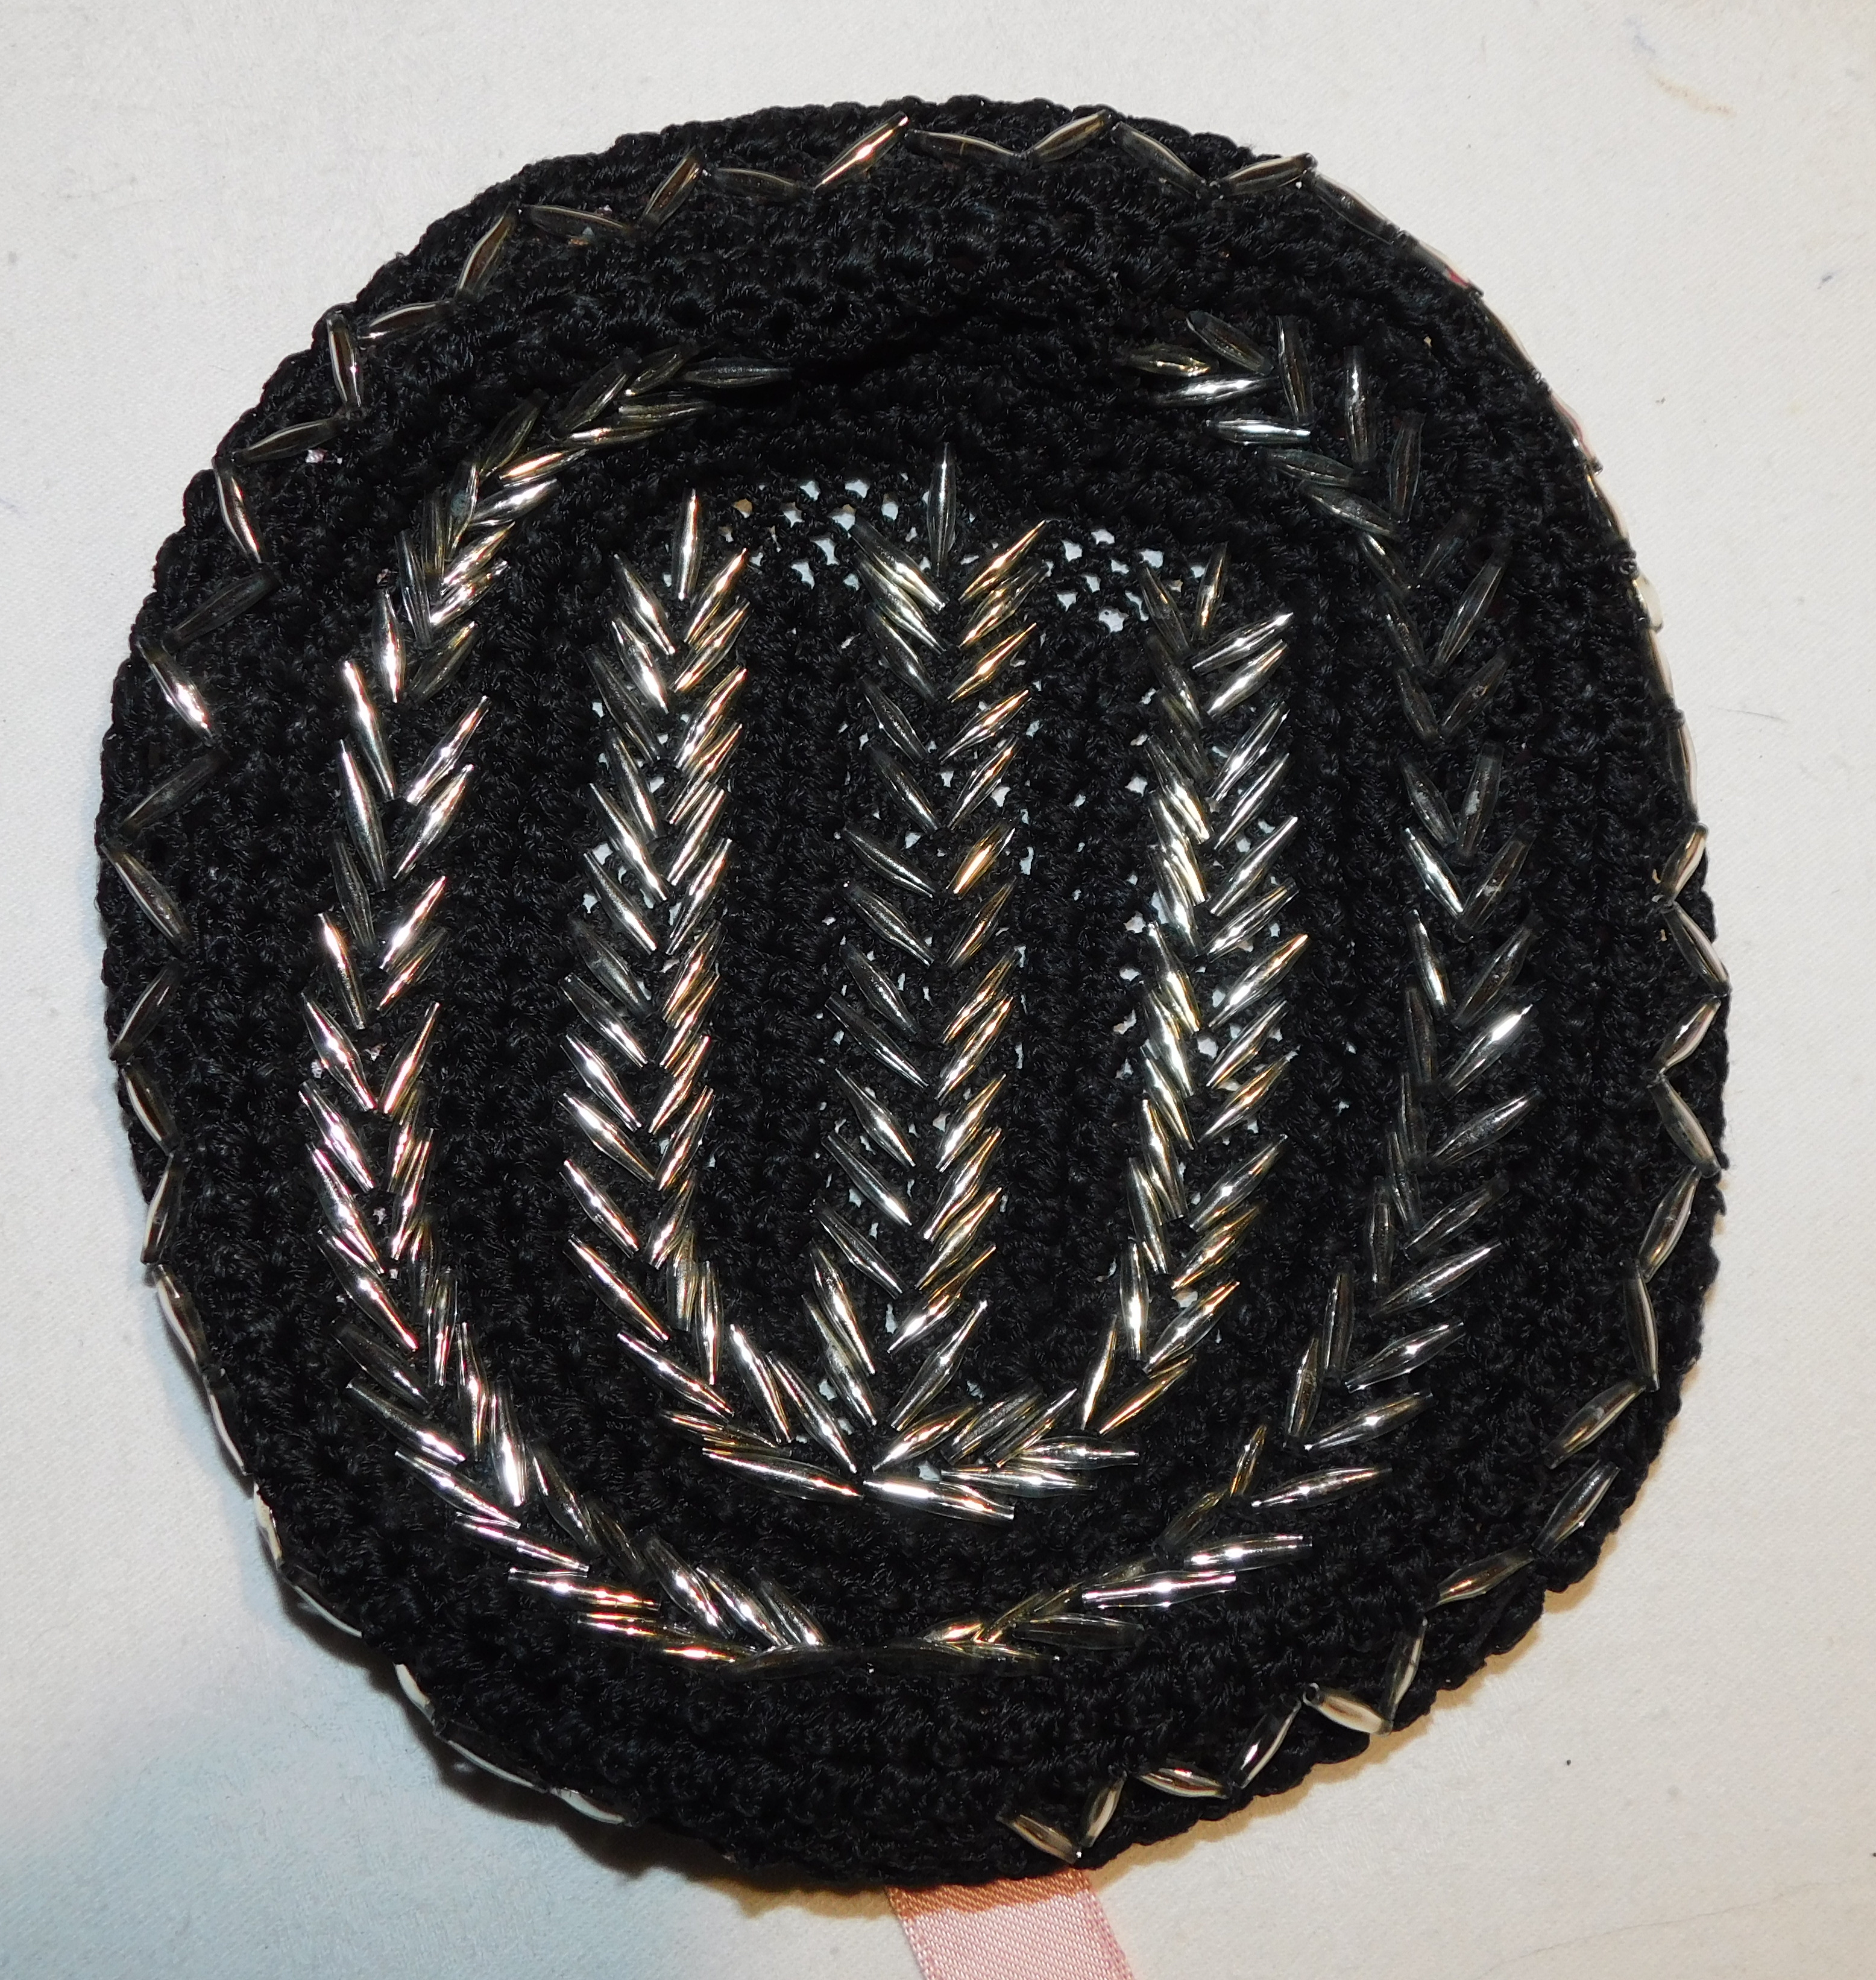
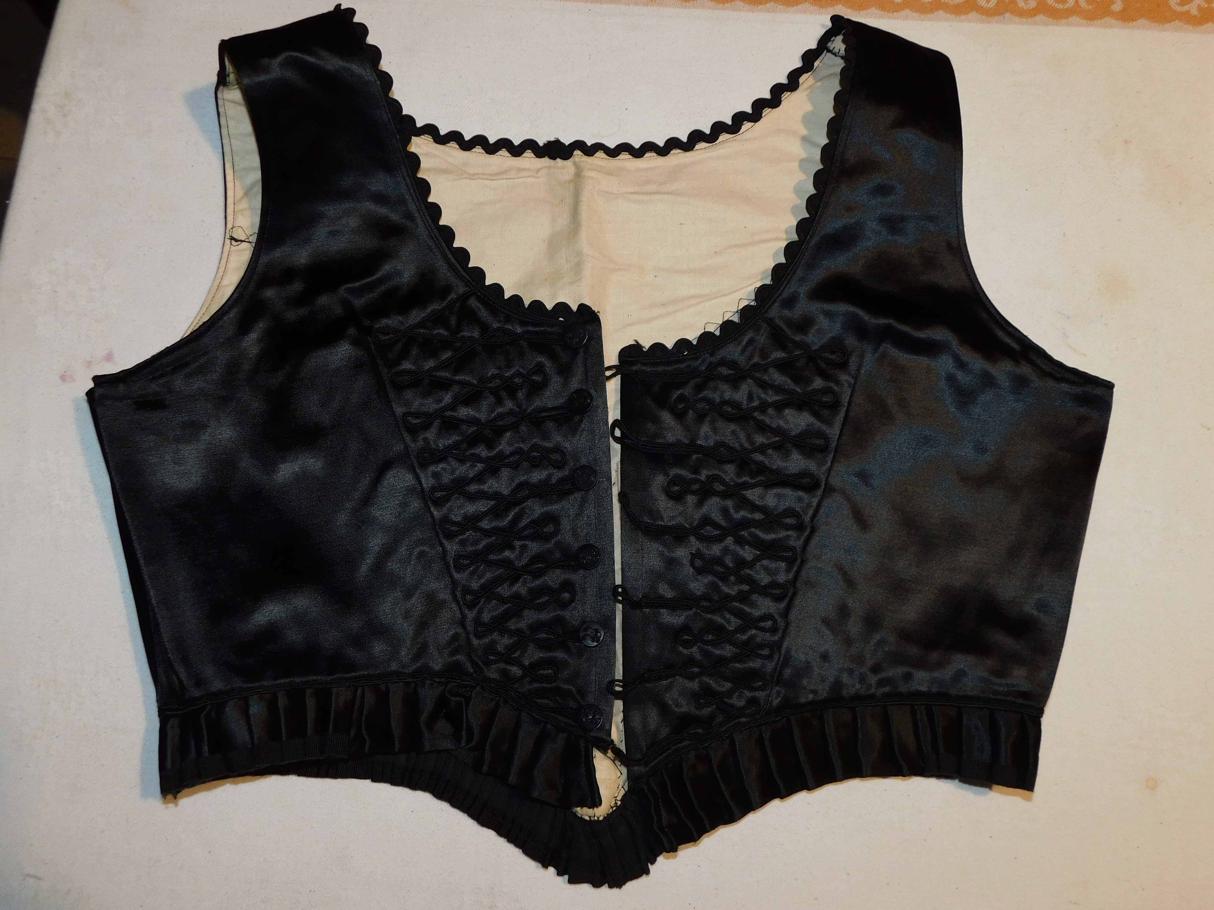
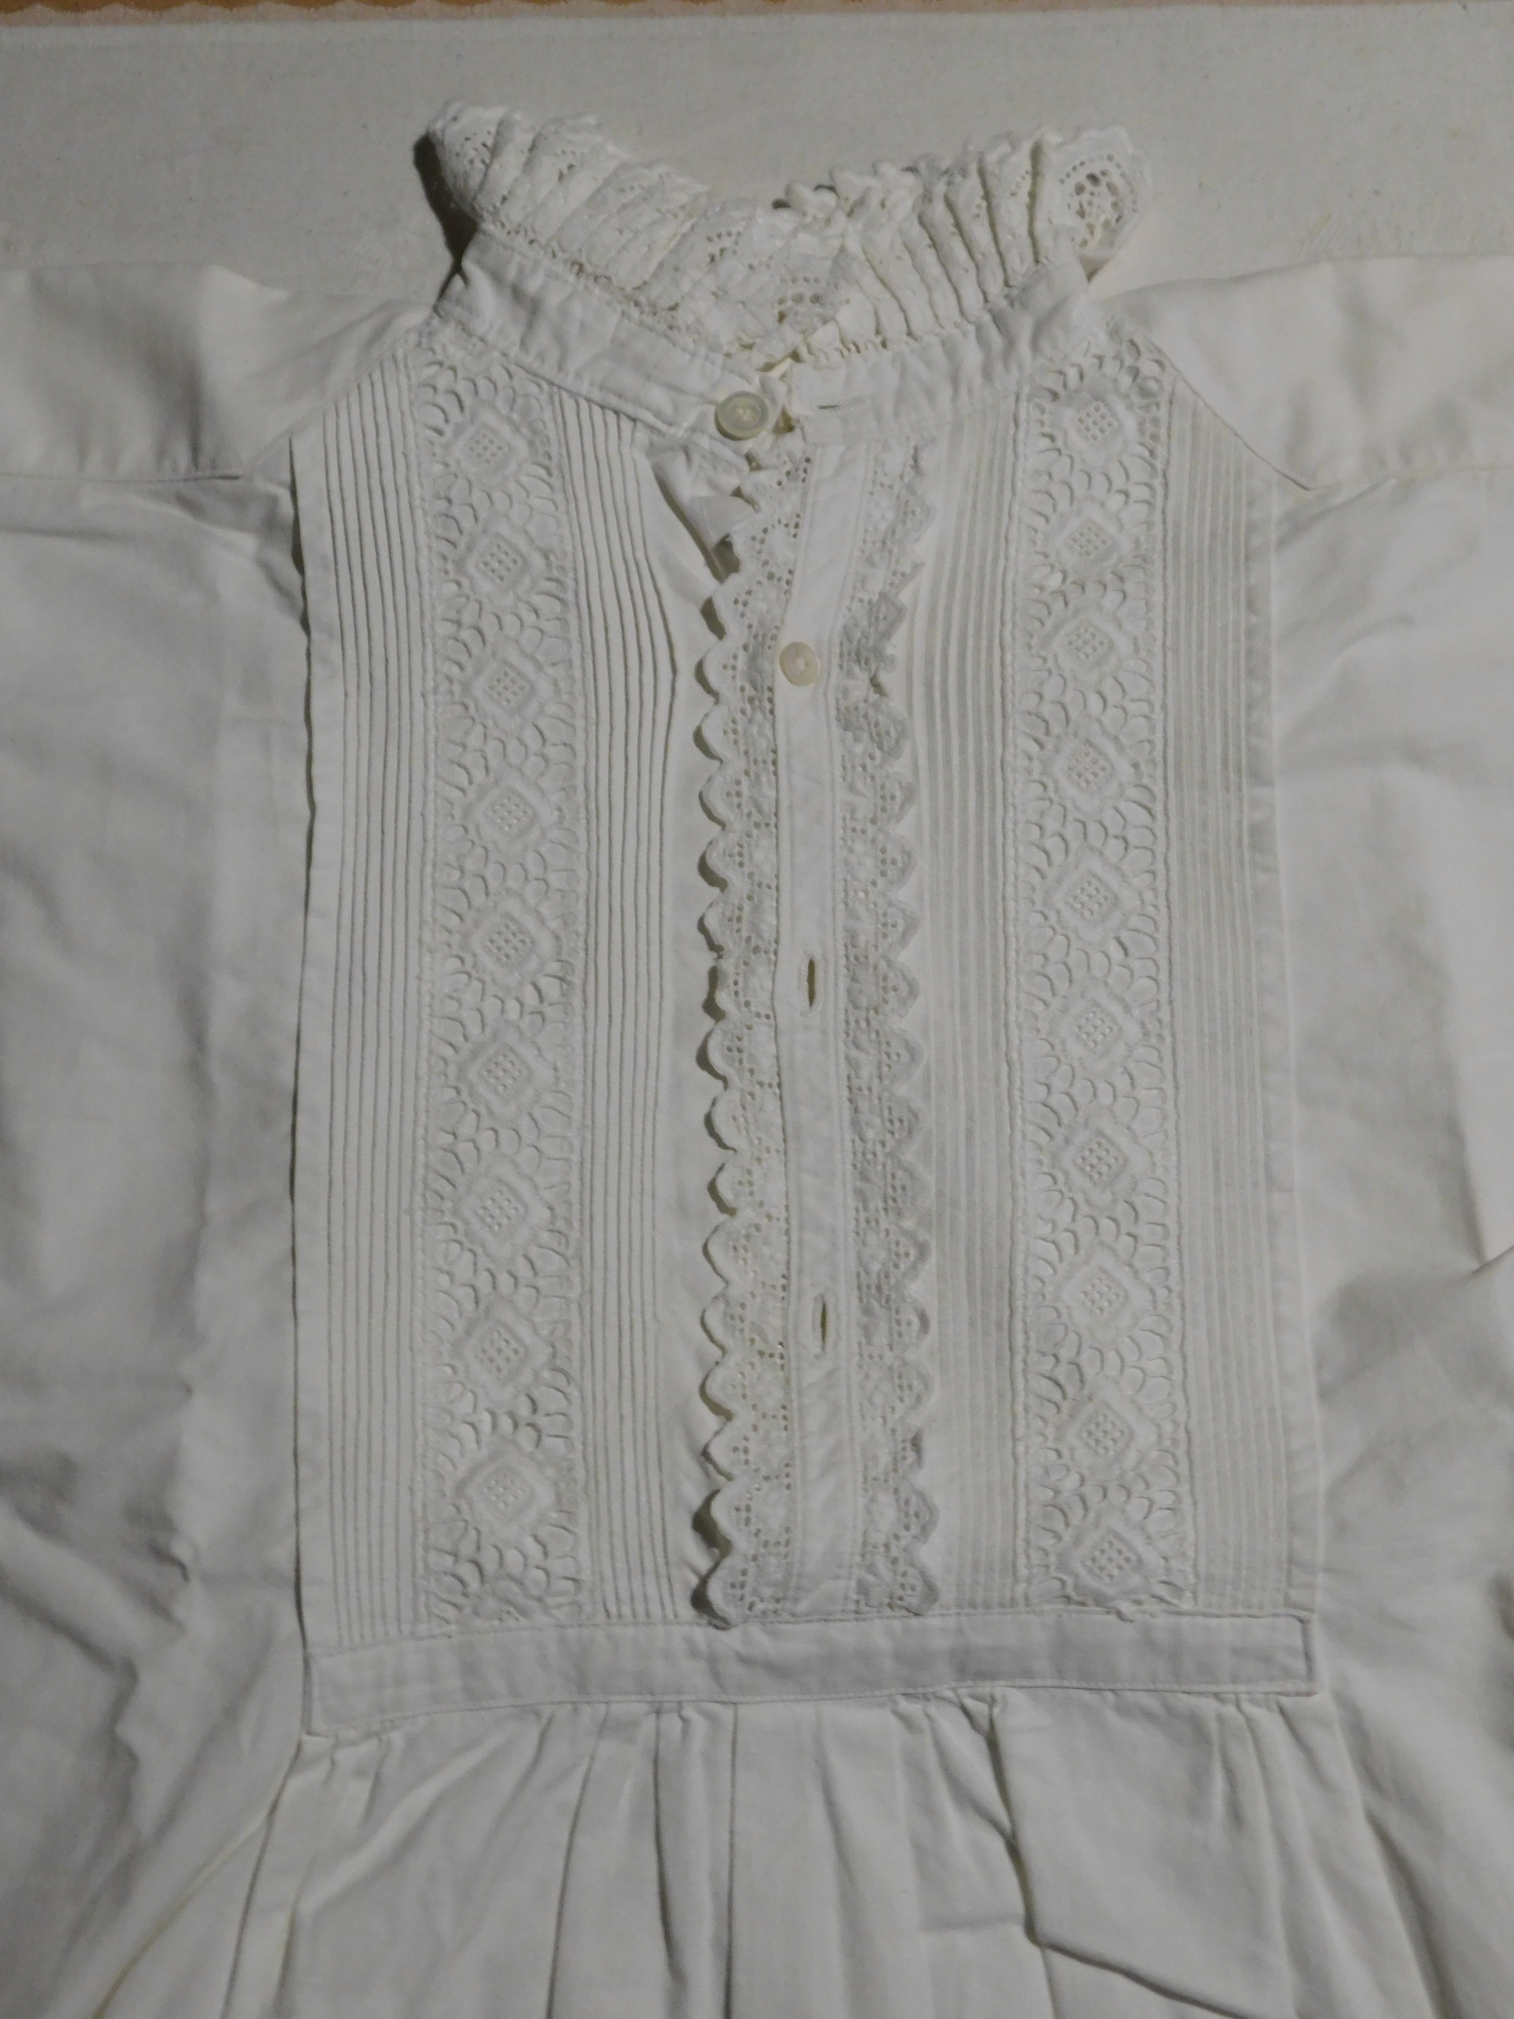

Slide 18
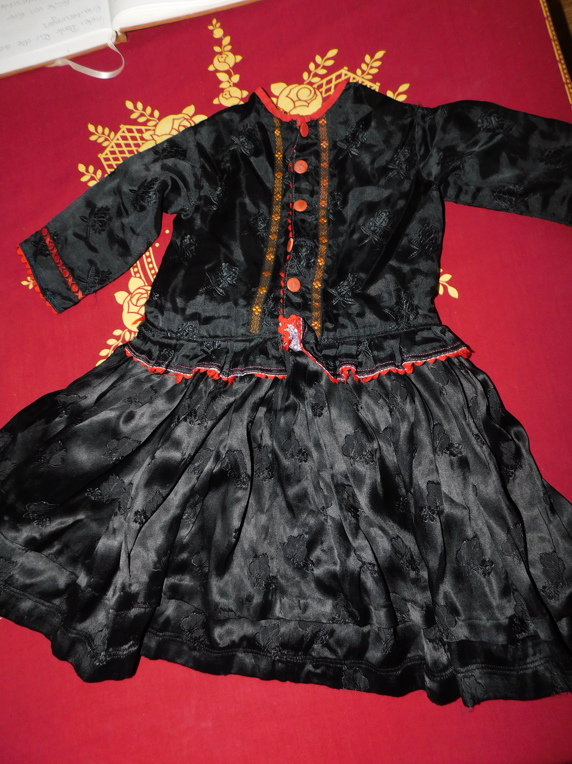
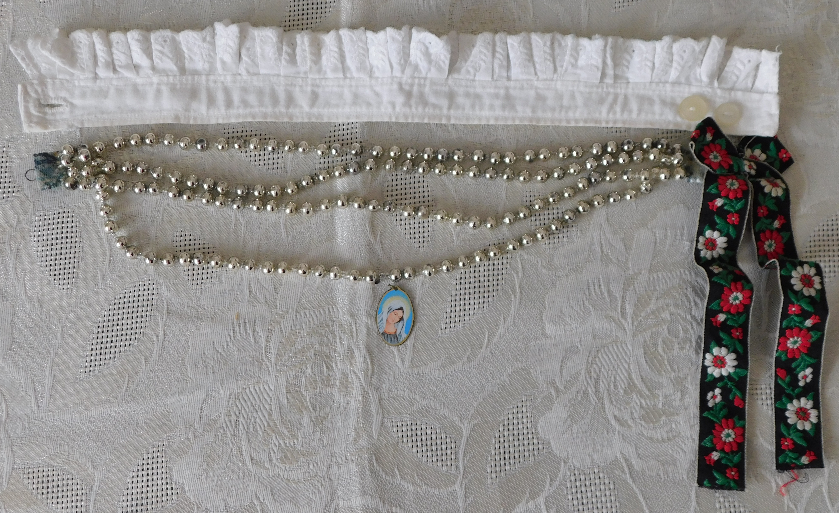

Slide 19
Tengler Johanna
Baranyai sváb viseletek
Vokány,
2024. 04. 29.

